Slide 1
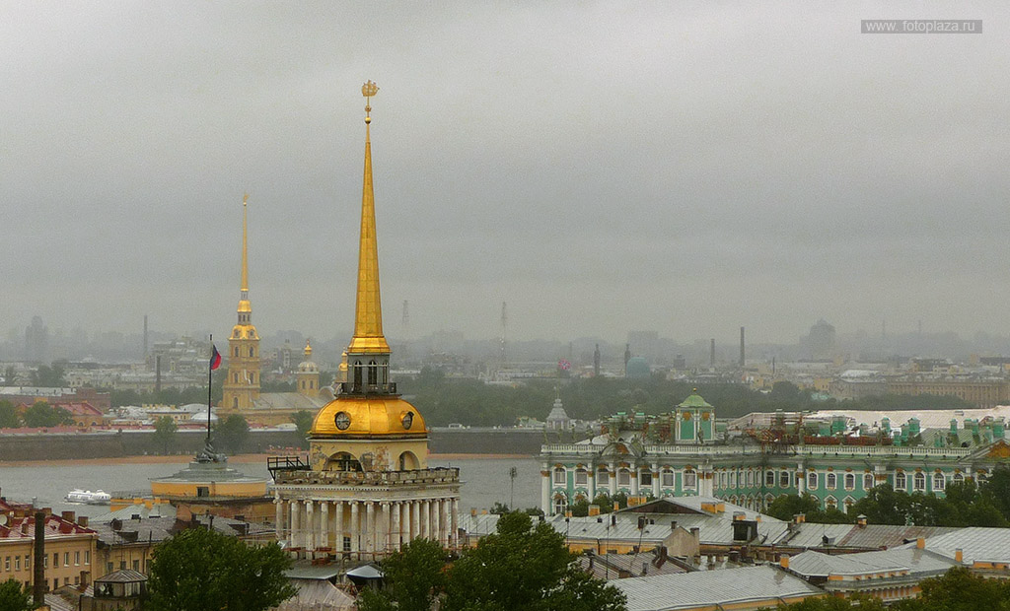
«Серебряный век»
русской поэзии

Slide 2
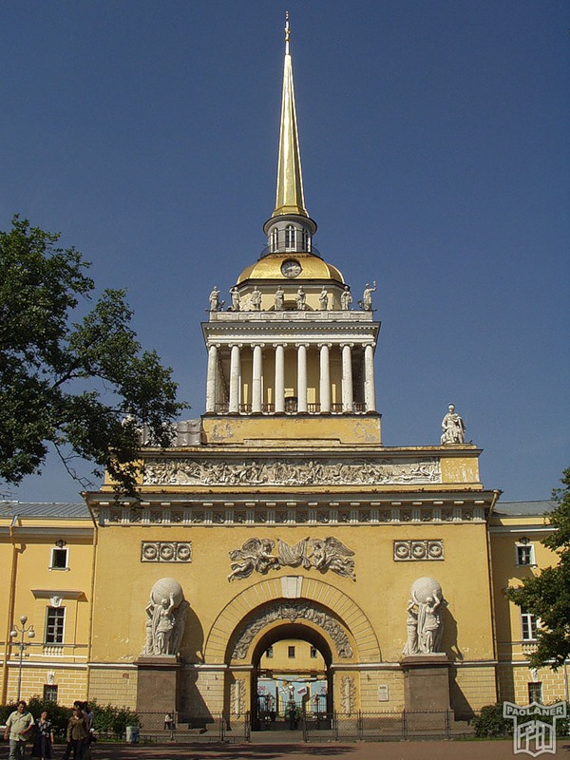
Литературный салон

Slide 3
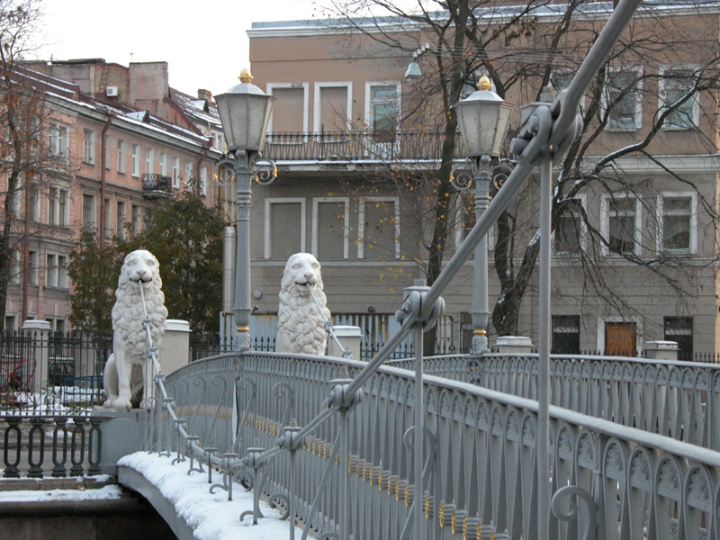
И серебряный месяц ярко
Над серебряным веком стыл...
А.А.Ахматова

Slide 4
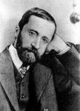
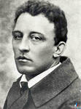
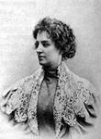
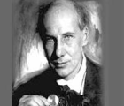
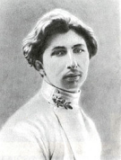
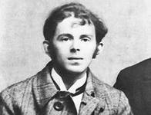
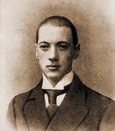
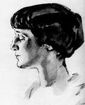
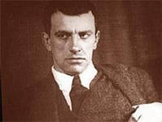
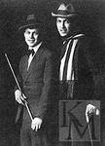
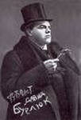

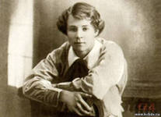
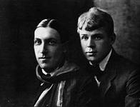
Символисты
Акмеисты
Футуристы
Имажинисты

Slide 5
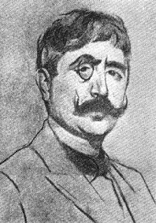
Символизм
Символи́зм - одно из крупнейших направлений в искусстве , возникшее во Франции в 1870-80-х гг. и достигшее наибольшего развития на рубеже XIX и XX веков, прежде всего в самой Франции, Бельгии и России.
Термин «символизм» в искусстве впервые был введён в обращение французским поэтом Жаном Мореасом в одноимённом манифесте — «Le Symbolisme»
Жан Мореас

Slide 6
Главные элементы поэзии символистов
Мережковский сформулировал три главных элемента новой поэзии:
Мистическое содержание.
Символы.
Расширение художественной впечатлительности.
Мережковский

Slide 7
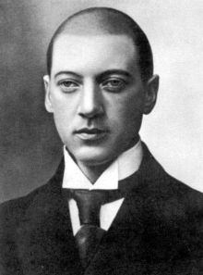

Акмеизм
Акмеи́зм (от греч. άκμη — «высшая степень, вершина, цветение, цветущая пора») — литературное течение, противостоящее символизму и возникшее в начале XX века в России.
Акмеисты провозглашали материальность, предметность тематики и образов, точность слова.
Н.С. Гумилёв
Городецкий

Slide 8
Принципы акмеистов
освобождение поэзии от символистских призывов к идеальному, возвращение ей ясности, вещности, "радостного любования бытием";
стремление придать слову определенное точное значение , основывать произведения на конкретной образности, требование "прекрасной ясности";
обращение к человеку к "подлинности его чувств";
поэтизацию мира первозданных эмоций, первобытно - биологического природного начала, доисторической жизни Земли и человека.
И.Э. Мандельштам. А.А. Ахматова.

Slide 9
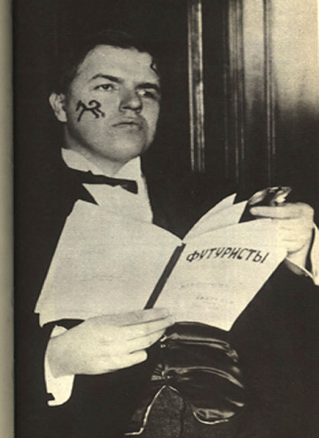
Футуризм
Футури́зм (лат. futurum — будущее) — общее название художественных авангардистских движений 1910-х — начало 1920-х годов, прежде всего в Италии и России.
Футуристов интересовало не столько содержание, сколько форма стихосложения.
Они придумывали новые слова, использовали вульгарную лексику, профессиональный жаргон, язык документа, плаката и афиш.
Бурлюк

Slide 10
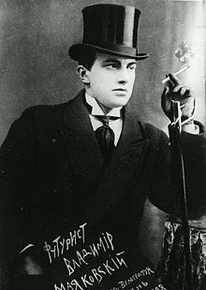
Основные черты футуризма
1. Бунтарство, анархичность мировоззрения, выражение массовых настроений толпы;
2. Отрицание культурных традиций, попытка создать искусство, устремлённое в будущее;
3. Бунт против привычных норм стихотворной речи, 4.Экспериментаторство в области ритмики, рифмы, ориентация на произносимый стих, лозунг, плакат;
5. Поиски раскрепощённого «самовитого» слова, эксперименты по созданию «заумного» языка.
В.В. Маяковский

Slide 11
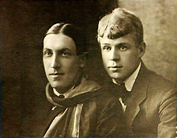
Имажинизм
Имажини́зм (от лат. imagо — образ) — литературное течение в русской поэзии XX века, представители которого заявляли, что цель творчества состоит в создании образа.
Основное выразительное средство имажинистов — метафора, часто метафорические цепи, сопоставляющие различные элементы двух образов — прямого и переносного.
Для творческой практики имажинистов характерен эпатаж, анархические мотивы.
Мариенгоф и Есенин

Slide 12
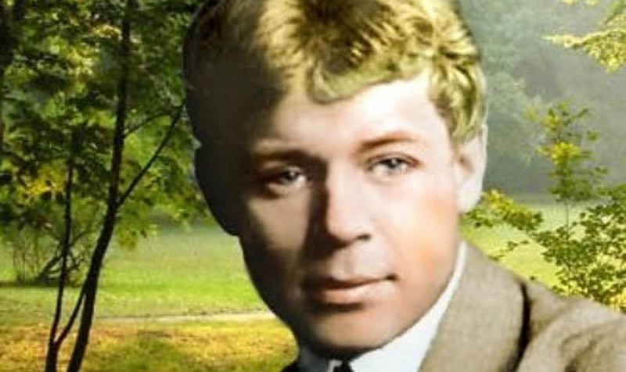
ИЗ ДЕКЛАРАЦИИ ИМАЖИНИСТОВ
Вы — поэты, живописцы, режиссеры, музыканты, прозаики.
Вы — ювелиры жеста, разносчики краски и линии, гранильщики слова.
Вы — наемники красоты, торгаши подлинными строфами, актами, картинами.
Нам стыдно, стыдно и радостно от сознания, что мы должны сегодня прокричать вамстарую истину. Но что делать, если вы сами не закричали ее? Эта истина кратка, как любовь женщины, точна, как аптекарские весы, и ярка, как стосильная электрическая лампочка…
С.А. Есенин

Slide 13
Двадцатый век…
Двадцатый век немыслим без таких великолепных поэтов, как Гумилёв, А. Ахматова, М. Цветаева, О. Мандельштам, А. Блок, С. Есенин, без Волошина, узревшего «угасший метеор в пустынях мирозданья».
Какими же были русские стихотворцы?
Нобелевский лауреат И.А. Бунин, А.А. Ахматова в мантии почётного доктора – увы! – не отечественного университета, Мать Мария, чьё имя для французов стало синонимом подвижнического служения добру, А. Анненский, знавший 14 языков, М. Волошин, по беглым зарисовкам которого геологи изучают до сих пор структуры пород Крымского побережья…
Это люди высочайшей культуры, тот светоч мысли, который так необходим нам сейчас!

